Slide 1

交叉口车辆与行人优先通行权的协商
Gupta S, Vasardani M, Winter S. Negotiation between vehicles and pedestrians for the right of way at intersections[J]. IEEE Transactions on Intelligent Transportation Systems, 2018, 20(3): 888-899.

Slide 2
目 录
CATALOG
实验数据及结果
01
研究综述
03
05
02
04
研究背景
研究方法
思考与总结

Slide 3
第一部分
研究背景
PART 01

Slide 4

课题背景及内容
CLICK TO INPUT YOUR TITLE
目前，业界对自动驾驶汽车开发的关注主要集中在更安全的移动技术上。其中一个挑战是这些车辆如何与行人、骑自行车的人和其他人类司机沟通。本文提出了一种自动驾驶车辆的路权协商模型。该模型展示了协商如何在双方之间提供更好的协调，从而减少在不受管制的十字路口或人行横道上的利益冲突。仿真结果表明，协商车辆的行驶时间明显缩短，从而改善了整体交通流量，对环境和经济都有积极的影响。

Slide 5
第二部分
研究综述
PART 02

Slide 6
研究综述
一、交通心理学中人类驾驶员和行人行为的研究
1.与年龄相关的个体过马路行为
2.环境对行人过马路行为的影响
（1）从车辆交通中感知到的信息
（2）从基础设施中感知的信息
（3）从其他行人处感知到的信息
3.影响人类驾驶员交通行为的因素
二、通过手势进行人机交互
随着人工智能的发展，机器可以被训练来执行手势和产生面部表情，这是人机交互的一种尝试，但受到应用环境的限制。现有的机器是为特定的应用而设计的，不能独立地参与与人类的非语言交流。悬而未决的问题是，机器是否能够解码并对来自环境的动态线索做出反应
Notes:
过马路的决定以及相关的认知能力因人的年龄不同
从车辆交通中感知到的信息:迎面而来的车辆(驾驶员)通过车速等一些非社会信号将信息传递给行人。
从基础设施中感知到的信息:行人路灯和有标记的十字路口是行人通过规范的基础设施获取信息的来源。
从其他行人感知到的信息:行人违反规则的另一个原因可能是跟随前面人群的影响
主要是行人的手势或面部表情和眼神，其中包含了个体和文化之间的差异

Slide 7
研究综述
三、自动驾驶汽车的社会行为
在未来的交通系统中，完全自动驾驶汽车的可接受性将取决于它在其他道路使用者眼中的智能程度。
1.适应道路的社会规则，理解不同道路使用者在做出关键交通决策时的意图
2.涉及到社会伦理道德问题，在引入任何经过道德决策训练的机器之前，立法者需要制定标准
3.车辆对其外部环境(包括人类道路使用者)的理解的准确性，以及它将如何表现出人类可以理解的行为
四、无人驾驶车辆识别道路使用者意图
在与人类道路使用者共享道路需要感知彼此的运动意图，以避免任何潜在的冲突。

Slide 8
研究综述
因此，目前的自动驾驶汽车行为设计存在空白。这些车辆的安全设计包括检测路上的行人、骑自行车的人和其他障碍物，并在遇到障碍物时停车。但这种保守的行为会影响道路上的交通流量，所以未来的车辆可能需要协商。协商本身是具有挑战性的，因为它取决于对环境的感知。本文试图将车辆协商模型概念化，并描述这一过程对周围环境的总体影响

Slide 9
第三部分
研究方法
PART 03

Slide 10
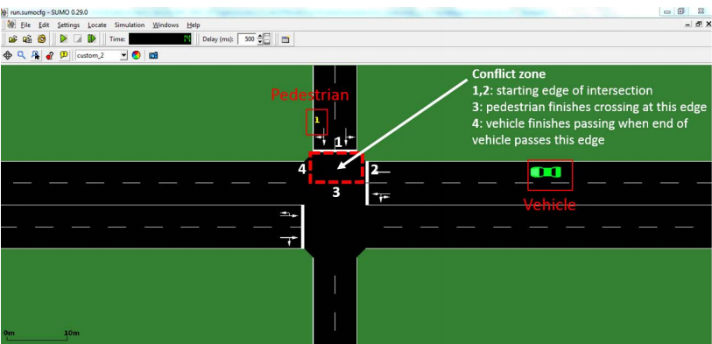
研究方法
车辆—行人协商概念模型
车辆-行人交互场景:交互环境仅限于行人出现在路边并试图过马路的无管制路口(SUMO中的截图)
Notes:
车辆和行人正在接近一个没有标记的十字路口，他们的目标是用最少的等待时间通过十字路口。每一方估计到达冲突点的时间(Tveh, Tped)。在冲突的情况下，双方会试图协商道路的权利，至少其中一方必须改变他们的意图，让另一方先通过。

Slide 11
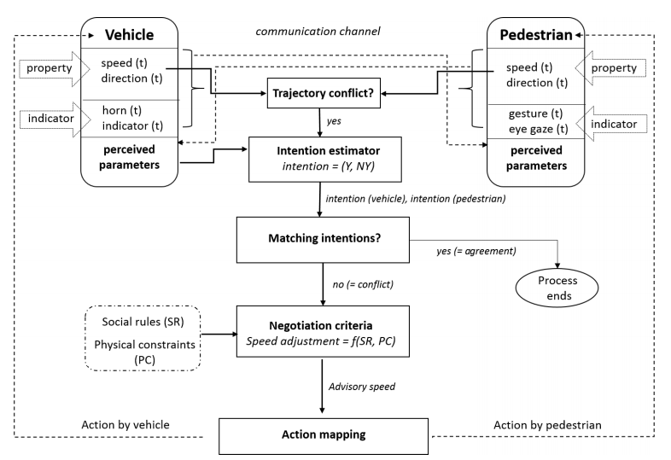
研究方法
车辆-行人协商框架
Notes:
在任何时刻t，两个主体(车辆和行人)都有一个特定的运动速度和方向。车辆不断寻找周围的行人，每当在路边检测到行人时，它就会检查是否与行人的估计轨迹有冲突。它能感知行人的速度、方向和其他信号，从而判断他们是否愿意让路。同样，行人也能感知车辆的速度、方向和其他信号。每一方估计另一方的意图作为这些参数的函数。如果双方的意图有冲突，那么谈判就在这种情况下开始。车辆估计自己有机会先通过，并以通信行为的形式传达其意图(例如，加速或减速，或使用指示器警告行人)。行人也有兴趣先通过。双方在社会规则和物理约束的基础上形成谈判策略。本文只关注物理约束来制定谈判策略，因为社会规则在更复杂的环境中(存在多个车辆和行人)发挥更重要的作用，这超出了本文的范围。在谈判过程中，双方都在寻求达成协议。行人应该对车辆的动作做出反应。这种反应可能是他们意图的改变。行人可以尊重车辆先通过的意图，在路边停下来(或挥手让车辆先通过)。在这种情况下，双方之间的协议成立。在另一种情况下，行人可能表现出攻击性行为，继续过马路(加速动作)。车辆将在下一步决定停车(减速)，或者根据其对物理限制和风险的评估继续协商其首先通过的机会。

Slide 12
研究方法
当车辆遇到合作的行人时，协商模型使车辆受益，但该模型也确保车辆对有攻击性的行人表现出保守行为，以保持道路安全。在行人让行意愿不确定的情况下，车辆总是减速让行人过马路。因此，安全是首要原则，但与标准的保守行为相比，一对一协商也提供了吞吐量方面的收益。

Slide 13
研究方法
车辆行人交互场景
场景1:行人表现为激进型，决定先过马路。车辆感知到行人的这一意图，并准备减速让行。
场景2:行人为保守型，同意给车辆让路。行人减速的行为被车辆接受，下一步车辆加速通过十字路口。
场景3:另一种情况是由于加速度的限制，车辆无法在过路口前停车，从而对行人产生警告。在这种情况下，车辆发出先通过的信号，但行人却表现为激进型，无论如何都要过马路。在接下来的步骤中，车辆发出警报，行人的反应是停止。
场景4:行人通过示意先过(通过手势)发起协商。车辆感知到这一意图并准备为车辆减速。车辆的减速动作被行人接收。行人先过马路。

Slide 14
研究方法
协商策略
当车辆检测到行人靠近路边时，协商就开始了。
首先，车辆根据行人向车辆让步(Y)或不让步(NY)的可能性来估计行人的意图。
其次，车辆预测其在当前情况下可以移动的速度限制:
a.最小速度(minSpeed):在车辆到达十字路口起始边缘之前，行人通过十字路口终点所需的车辆速度。
b.最大速度(maxSpeed):这是在行人走上十字路口起始边缘之前通过十字路口所需的最大速度。
接下来车辆提出先通过，如果
(i)根据其对双方当前运动参数的了解，它可以在行人之前通过，
(ii)或者在行人完成穿越之前它不能停下来(产生警报)。
如果行人表示要先通过，那么车辆就会根据上述条件估计其协商的机会。

Slide 15
研究方法
实验设计：模拟环境
利用MATLAB和SUMO (simulation of Urban Mobility)软件对车辆-行人交互场景进行仿真。TraCI(流量控制接口)协议用于在客户机-服务器场景中与SUMO交互。
随机车流量为800辆每小时，仿真运行约7小时(24000步/秒)。该仿真在两种不同的人流量频率下运行，第一个实验每35秒(共685人)一次，另一个实验每14秒(共1714人)一次。

Slide 16
研究方法
实验设计：协商模型
与行人的互动始于他们离人行道边缘2米或更近的地方。从这一时刻开始，协商模型算法开始运用。行人与前车的距离每次都不同。在车辆的自由流动中，每辆车以零速度开始（进入模拟），然后加速（直到达到最大允许速度）。大多数车辆在距离冲突点约40米的地方加速到最大速度。因此，在行人出现时，领先车辆的速度取决于它距离冲突点的距离。在模拟的每一步中，记录的参数包括车辆和行人的速度和位置，以及它们与交叉口的距离。

Slide 17
研究方法
实验设计：协商模型
这个模型的假设包括：
i) 考虑的环境是一个无规则的道路交叉口，车辆沿着道路直线行驶；没有车道变换或绕过行人的情况。
ii) 车辆按照相同的顺序进入和退出模拟；没有超车。
iii) 不同的道路情境可能由于存在多个相互作用的代理而变得复杂。本文仅关注自动驾驶汽车和单个行人之间的简单谈判案例。
iv) 靠近的行人只与下一辆接近的车辆互动。
v) 当前模型只考虑车辆与从相冲突方向靠近、目标是穿越交叉口的行人的互动；不考虑其他道路用户和其他行人的行为。

Slide 18
研究方法
实验设计：行人行为建模
在仿真中，行人具有动态行为模型。在第一个实验中，每隔35秒从一个固定的原点(距离交叉点有一段距离)引入一个行人。在第二个实验中，行人频率改为14秒。默认情况下，行人以平均步行速度移动(假设为1.2m/s)。如果迎面而来的车辆距离十字路口不到30米，或由于车辆的减速限制而无法在行人穿过之前停车，则行人停止。
除了运动动力学之外，在模拟中有一个与行人行为相关的意图值。意图值表示:车辆感知到行人让步(Y)或不让步(NY = 1 - Y)的机会。初始意图值被随机分配，以显示合作(Y > NY)或攻击行为(NY > Y)。之后这个值根据车辆的距离而变化。
Notes:
如果行人总是对车辆表现出合作的态度，则车辆的等待时间是最短的。当车辆总是遇到有攻击性的行人时，车辆的等待时间是最大的，此时协商模型和保守模型的结果相同。

Slide 19
研究方法
实验设计：观测值
对于每个模型，在模拟时观察以下参数来测量交通干扰:
1.车辆行驶时间
车辆从起点通过十字路口所花费的时间
2.车头时距
车辆在车流中相继通过的时间之差
3.行人延误
这是根据行人过马路(从路边到路边)所花费的时间来衡量的。这包括行人在路边等待的时间
4.总体交叉口的吞吐量
每小时通过交叉口的车辆数量
Notes:
车辆行驶时间:车辆从起点通过十字路口所花费的时间。记录模拟中每辆车进入模拟环境(入口)和通过交叉路口另一端(出口)的时间戳。入口和出口时间戳提供每辆车的旅行时间
车头时距:指车辆在车流中相继通过的时间之差。通过取当前和最后一辆通过交叉口的车辆的出口时间戳差来计算每对车辆的车头时距
行人延迟:这是根据行人过马路(从路边到路边)所花费的时间来衡量的。这包括行人在路边等待的时间
总体交叉口吞吐量:吞吐量是指每小时通过交叉口的车辆数量。总过境点吞吐量计算为通过过境点的车辆总数除以仿真运行时间

Slide 20
研究方法
车辆咨询速度
咨询速度通过对预测的最小和最大速度(minSpeed和maxSpeed)进行加权平均来计算
权重是感知到的行人让步或不让步的概率(Y和NY)。
Notes:
车辆的咨询速度是基于车辆在任何情况下对行人意图的理解。如果行人让步的可能性很高，那么车辆将在一定范围内加速，以优先通过，并减少行人的等待时间，而不是以相同的速度向交叉点移动。另一方面，如果让路的机会很低，那么车辆应该减速并再次协商第一个通过的机会。人类司机会凭直觉做到这一点，并考虑到在估计行人下一步要做什么的混乱情况下调整速度。在计算建议车速时，应考虑行人意图估计的不确定性。因此，建议速度可以通过对预测的最小和最大速度(minSpeed和maxSpeed)进行加权平均来计算。

Slide 21
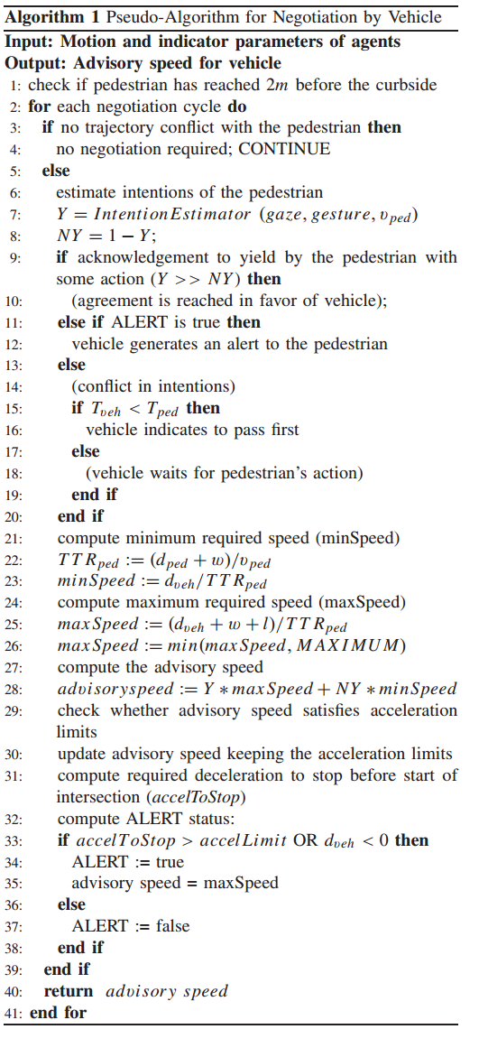
研究方法
车辆协商过程的逐步算法。车辆的咨询速度在每个谈判周期结束时计算。
dveh“车辆距离交叉口起始边缘的距离”
dped“行人距离交叉口起始边缘的距离”
Vveh“车辆当前速度”
Vped“行人当前速度”
TTRped“行人到达交叉口起始边缘所花费的时间”
TTRveh“车辆到达交叉口起始边缘所花费的时间”
W 路宽 l 路长
MAXIMUM 车辆允许最大速度
accelToStop在交叉口前停车所需的减速度
accelLimit在交叉口前停车所需的加速度或减速度
ALERT用于警示行人的状态变量
Gaze车辆对行人凝视检测的准确性
Gesture车辆对行人手势检测的准确性
Notes:
每一方估计到达冲突点的时间(Tveh, Tped)

Slide 22
第四部分
实验结果分析
PART 04

Slide 23
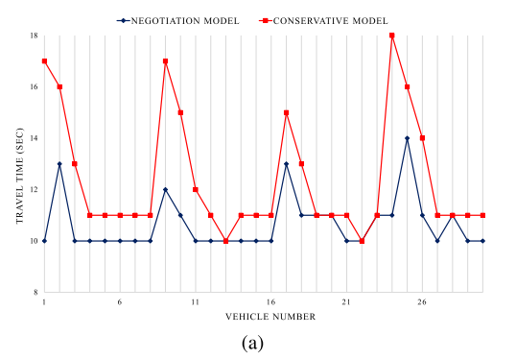
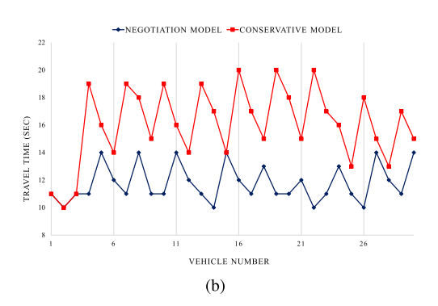
实验结果分析
行程时间分析
行程时间序列:协商模型(蓝色)和保守模型(红色)模拟前30辆车的行程时间。(a)行人频率= 35s。(b)行人频率= 14秒
Notes:
前30辆车的行程时间序列如图3所示。从图中可以清楚地看出，与保守车辆(红色)相比，协商车辆(蓝色)的行驶时间更短。高峰表示车辆由于等待行人过马路而增加了行驶时间。领队车辆与行人相互作用时，等待时间更长。
行人频率35s:保守模型中的前三个数据点（图3a，红色）显示，与行人互动的领先车辆被最大等待时间延迟。这种延迟传递给了排队在后面的车辆。在一些延迟的车辆通过后，车辆流再次稳定下来（以红色数据点4-8表示），直到再次遇到行人。另一方面，在谈判模型中（蓝色），由于谈判的车辆可以预见到情况，它们可以与行人达成协议，减速或加速。结果显示，第一辆车能够通过谈判，并以最小总行程时间通过。第二辆车为了行人减速，会经历一些延迟，但后续的车辆不受影响。谈判车辆的行驶模式显示，与保守模型相比，排队的车辆受到的影响较小。
行人频率14s:如果行人频率增加到14s，则车辆的行驶时间进一步增加(图3b)。两种车型的前三辆车都没有与行人发生冲突。第四辆保守车辆(红色)为行人停车，并经历了一些延迟，这将传播给后面的车辆。
由于与行人的频繁接触，越来越多的车辆出现延误，这表明随着时间的推移，交通密度会增加，从而造成交通流量的干扰和道路拥堵。从模拟结果可以明显看出，前100辆车的平均行驶时间为16.5 s，在模拟结束时，大约5000辆车的平均行驶时间增加到43.5s。保守车辆平均行驶时间的高增长表明，随着时间的推移，延误的积累影响了路口附近车辆的流量。在协商模型(蓝色)中，由于行人频率更高，车辆的行驶时间比之前的实验要高。但与保守模型相比，协商模型的低峰值仍然表现出较小的交通干扰。从谈判车辆的平均旅行时间也可以看出这一点，在模拟结束时，它几乎保持不变(平均旅行时间11.8秒)。

Slide 24
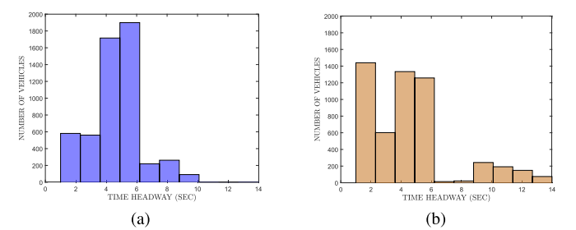
实验结果分析
车头时距分析
行人频率为35s时距分析
(a)协商模式 (b)保守模式
Notes:
在道路交通中，必须保持车辆与前方车辆之间的最小时间车头间隔为两秒，以避免任何追尾碰撞，SUMO默认实施了相同的规定。在模拟中，初始车流的车辆平均车头间隔为5秒。
行人频率35s:有趣的是，两种模型的平均车头时距相同(约为4.5s)，但保守模型的分布差异更大。使用f检验进行方差分析表明，这种差异是显著的(F1,5330 = 2.97, p < 0.05)。
这表明在保守模型中交通干扰更大。保守模型的车头时距分布如图4b所示。在图4b中，车头时距值越高(10s、12s、14s)，领车等待时间越长。这些领头车辆与行人相互作用，占车流中车辆总数的12.3%。

Slide 25
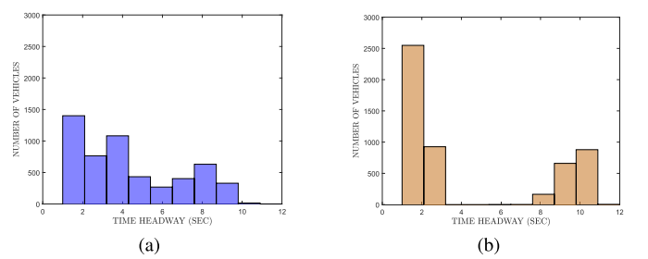
实验结果分析
车头时距分析
行人频率为14s时距分析
(a)协商模式 (b)保守模式
Notes:
行人频率14s:预计增加行人频率会增加车辆的等待时间。结果表明，在这种情况下，协商效果更好。从图中可以看出，与保守模型相比，谈判时的车头时距分布是均匀的(图5a)，但仍有较大的分布差异(图5b)。在这种情况下，使用f检验进行方差分析表明，这种差异是显著的(F1,5127,5330 = 2.05, p < 0.05)。

Slide 26
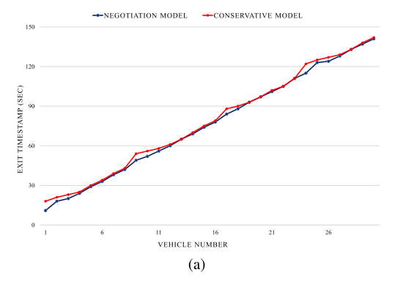
实验结果分析
吞吐量分析
出口时间分析：在SUMO中，车辆的退出时间戳根据模拟运行时间绘制。上述图表显示了前30辆车的情况，以便可视化交通流的模式。行人频率35秒
Notes:
使用行人频率为35秒的实验结果揭示了一个有趣的事实：尽管两个模型中车辆的行驶时间存在显著差异，但交叉点的整体吞吐量并未改变。这一观察结果可以通过分析两个模型中车辆在交叉点的出口时间戳（图6a）来解释。时间序列中的峰值显示了行人对交通自由流动的干扰。这些峰值在保守模型（红色）中较高。曲线周围的点表示等待的车辆。
以上结果显示，谈判通过减少车辆的等待时间（蓝色）降低了这些峰值。在两个模型中，相同车辆的出口时间戳之间的差异在前几辆等待的车辆中较大。然后，保守模型中等待车辆的延迟减少，经过一段时间，保守模型收敛到谈判模型（图6a）。这些延迟的车辆在等待行人通过时排成一队，等待队伍中的车辆被领先车辆排成队列。当行人通过时，排队的车辆依次加速通过，没有任何中断。在这种情况下，时间车头间隔最小（2秒），这体现在车头间隔分布中（表II）。在延迟的车辆在交叉点附近清理干净后，交通密度再次稳定，直到下一个行人出现。因此，在模拟结束时，整体吞吐量并不会改变。然而，如果在交叉点等待车队排队时计算吞吐量，那么两个模型之间的吞吐量差异将是显著的。这引出了另一个假设，即如果增加行人的频率，那么交叉口的吞吐量应该有显著差异，即谈判模型应该比保守模型表现得更好。接下来将通过将行人频率更改为每14秒来讨论这一点。

Slide 27
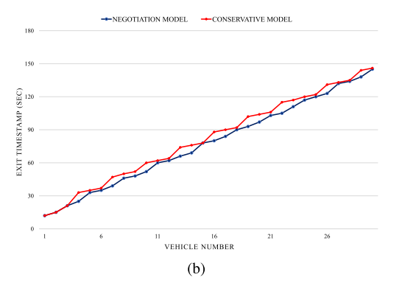
实验结果分析
吞吐量分析
出口时间分析：在SUMO中，车辆的退出时间戳根据模拟运行时间绘制。上述图表显示了前30辆车的情况，以便可视化交通流的模式。行人频率14秒
Notes:
行人频率14s:增加行人频率，两种车型的出口时间戳之间的距离也会增加(图6b)。图7的吞吐量分析结果支持上述假设。该图显示了仿真中通过路口的车辆总数。结果表明，与保守模型相比，通过协商的车辆总数增加了约200辆。这一观察结果也支持了V-A和V-B节的观察结果，即随着越来越多的车辆通过十字路口，交通流量通过协商得到改善

Slide 28
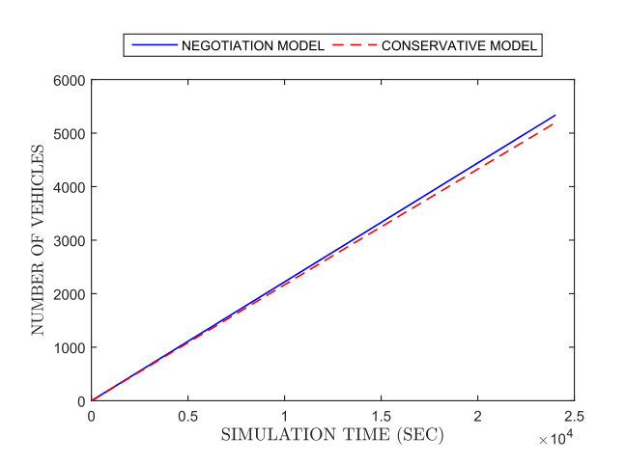
实验结果分析
吞吐量分析
吞吐量分析:上图为截至仿真结束(240000s)，各车辆在路口的出口时间戳。这两个时间序列分别代表协商(蓝色)和保守(红色)模型。

Slide 29
实验结果分析
成本效益分析：社会影响
协商让车辆有最好的机会先通过，从而减少车辆在相遇点的等待时间。这种行为可能会增加行人等待的时间。仿真结果表明，在保守模型中，车辆总是为行人停车，不存在行人延迟。在这种情况下，交叉时间是4s。但经过协商后，行人平均等待时间为2s(或平均过马路时间增加到6s)。
这种行人的延迟比保守的领头车辆和大量跟随车辆的等待时间要短得多。这意味着，协商将使多辆车受益，减少他们的等待时间，也使他们保持平稳的速度，减少道路拥堵。以可接受的等待时间为代价的行人的好处是与车辆更好地协调，并降低了决定过马路的风险。

Slide 30
实验结果分析
成本效益分析：经济影响
车辆在道路上行驶涉及经济因素。谈判将使车辆行驶平稳，因此与保守车辆(停车然后再次加速需要更多的燃料)相比，减少燃料消耗。此外，如果车辆在道路上运行平稳，这将会减少突然刹车可能会导致轮胎和路面的磨损。

Slide 31
实验结果分析
成本效益分析：环境影响
协商过程对环境也有间接影响。谈判车辆减少燃料消耗将减少环境中的二氧化碳排放。减少排放和减少道路拥堵将对过境点周围环境产生影响，减少对周围人(包括行人)的健康危害，并维持一个宜居社区

Slide 32
第五部分
思考与总结
PART 05

Slide 33
思考与总结
本文提出了一种自动驾驶车辆与行人协商的概念模型，该模型通过基于智能体的仿真在SUMO和MATLAB中实现。仿真结果表明，与保守车辆相比，协商车辆的平均行驶时间得到改善，交通干扰减小。
但在更现实的场景中，双方的协商策略会受到互动场地周围多车辆和行人的影响。本文提出的单车单人协商模型是基于一对一交互的，而多车多行人协商在更大程度上依赖于包括群体在内的非正式社会规则。因此，所提出的概念性谈判模型将被封装在未来的扩展模型中，该模型将通过将群体的社会规则纳入谈判标准来处理多车辆和多行人。制定这种非正式的社会规则将具有挑战性，因为它们也取决于行人的行为。之后的重点将是识别和制定复杂场景下的谈判策略，这些场景应该模仿日常道路上的协商。

Slide 34
请老师批评指导

